Slide 1
Kartenbeispiele UTM
Notes:
1

Slide 2
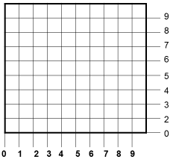
UTM - REF
03
04
57
57
Kirche Unterrabnitz
56
56
04
03
03
56
6
8
Koordinate
 | Zonenfeld | 100-km-Quadrat | Ostwert East) | Nordwert (North)
33T
XN

Slide 3
  Kartenbeispiele
Kirche Piringsdorf
33TXN 067 559
Kirche Hochstrass
33TXN 056 537
Ruine Landsee
33TXN 015 686

Slide 4
  Kartenbeispiele
Burg Lockenhaus
33TXN 074 510
Therme Lutzmannsburg
33TXN 249 582
Rosalienkapelle Mannersdorf
33TXN 154 533
Bad Markt St. Martin
33TXN 082 686

Slide 5
  Kartenbeispiele
33TXN 183 528
Weingartenkapelle Klostermarienberg
33TXN 113 585
ST.Donat Bildstock Steinberg
33TXN 143 704
Wasserwek Raiding

Slide 6
  Kartenbeispiele
33TXN 007 713
Basaltwerk - Pauliberg
33TXN 186 665
Florianikapelle Kleinwarasdorf
33TXN 151 544
Annakapelle Unterloisdorf

Slide 7
Richtung bestimmen
PUNKT A
PUNKT B
Richtung Punkt B zu Punkt A:
284 Grad

Slide 8
  FULA-Beispiel
1. Norden Sie die Karte ein.
2. Suchen Sie das Objekt (Punkt „A“) auf der ÖK50-UTM anhand der Koordinatenangabe (UTMREF) und markieren Sie es mit einem Kreis. Tragen Sie das ermittelte Objekt in das Aufgabenblatt ein.
3. Suchen Sie das auf dem Aufgabenblatt angegebene Objekt (Punkt „B“) auf der ÖK50-UTM und Sie es mit einem Kreis. Erstellen Sie eine Koordinatenmeldung (UTMREF) für dieses Objekt und markieren tragen Sie diese in das Aufgabenblatt ein.
Bildstock St.Donat
Punkt A | 33T XN 113 585
 | Koordinatenmeldung | Objekt
Punkt B |  | Kirche Oberloisdorf
 | Koordinatenmeldung | Objekt
33T XN 135 558
4) Die Entfernung von Punkt „B“ zu Punkt „A“ beträgt:
3.500 m Angabe in m
5) Die Richtung von Punkt „B“ zu Punkt „A“ beträgt:
322 Grad

Slide 9
  FULA-Beispiel
1. Norden Sie die Karte ein.
2. Suchen Sie das Objekt (Punkt „A“) auf der ÖK50-UTM anhand der Koordinatenangabe (UTMREF) und markieren Sie es mit einem Kreis. Tragen Sie das ermittelte Objekt in das Aufgabenblatt ein.
3. Suchen Sie das auf dem Aufgabenblatt angegebene Objekt (Punkt „B“) auf der ÖK50-UTM und Sie es mit einem Kreis. Erstellen Sie eine Koordinatenmeldung (UTMREF) für dieses Objekt und markieren tragen Sie diese in das Aufgabenblatt ein.
Punkt A | 33T XN 048 580
 | Koordinatenmeldung | Objekt
Jagdhütte
Punkt B |  | Kirche Unterrabnitz
 | Koordinatenmeldung | Objekt
33T XN 038 566
4) Die Entfernung von Punkt „B“ zu Punkt „A“ beträgt:
1.600 m Angabe in m
5) Die Richtung von Punkt „B“ zu Punkt „A“ beträgt:
38 Grad

Slide 10
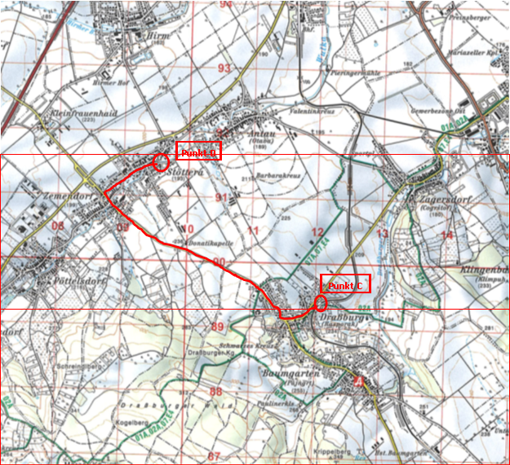
  Wegbeschreibung

Slide 11
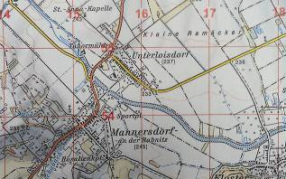
  Wegbesschreibung
Punkt D
FWH Punkt C

Slide 12
  Umstellung Karten auf UTM
Ausbildungsunterlage Funkwart
HOMEPAGE Landesfeuerwehrkommando: www.lfv-bgld.at
SSES
Ausbildungsunterlage SSES 2010
Ausbildungsvideo SSES 2012 (Youtube)
FULA B/S/G
Bestimmungen für den Funkleistungsbewerb Bronze/Silber (09/20)
Bestimmungen für den Funkleistungsbewerb Gold Stand 01/2008
Grafiken für die FULA-Gold Präsentationen V02 (ppt)
Funk (Ausbildung)
Video - Funker im Einsatz - Von der Alarmierung bis zum Einrücken
UTM - Ausbildungsunterlagen
hompage Bezirksfeuerehrkommando: www.bfkdo-op.at

